Slide 2
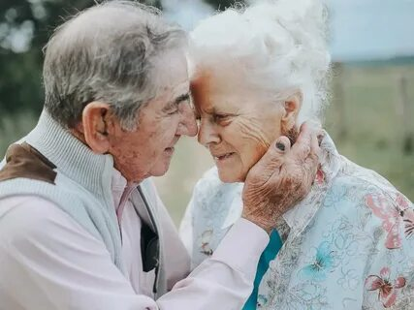
1 октября отмечается Международный день пожилых людей. Решение об этом было принято Генеральной Ассамблеей ООН в 1990 году, а в Российской Федерации - в 1992 году. И теперь ежегодно, в золотую осеннюю пору мы чествуем тех, кто все свои силы и знания посвятил своему народу, кто отдал здоровье и молодость молодому поколению.

Slide 3
Подобно многим другим праздникам ежегодно отмечаемая 1 октября дата имеет свою собственную символику, которая становится всё более узнаваемой среди широких слоёв населения. В Европейском Союзе популярна эмблема в виде стилизованного изображения земного шара, который с двух сторон поддерживают колосья пшеницы. Это символизирует бережную защиту всего мира, в том числе людей старшего поколения.

Slide 4
В нашей стране достаточно популярна другая эмблема дня пожилого человека. Это схематическое изображение протянутой ладони, на фоне которой видно сердце человека. Этот символ олицетворяет доверие, готовность прийти на помощь и уважение к старшему поколению.

Slide 5
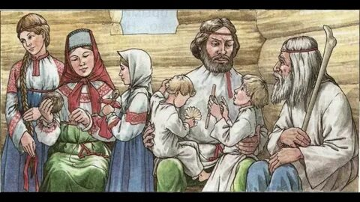
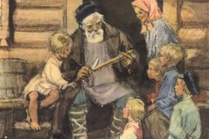
Славяне считали почитание отца и матери главной добродетелью человека. По крестьянской этике, требования которой должны были усвоить подростки, уважения были достойны не только родители, но и вообще все старшие по возрасту люди. При этом подростки не должны были решать для себя, достоин или не достоин тот или иной старик их заботы, почтения и уважения. По мнению славян, старшие требуют к себе уважения уже потому, что они прожили долгую, трудную жизнь и много сделали для людей.
Notes:
Славяне считали почитание отца и матери главной добродетелью человека. По крестьянской этике, требования которой должны были усвоить подростки, уважения были достойны не только родители, но и вообще все старшие по возрасту люди. При этом подростки не должны были решать для себя, достоин или не достоин тот или иной старик их заботы, почтения и уважения. По мнению славян, старшие требуют к себе уважения уже потому, что они прожили долгую, трудную жизнь и много сделали для людей.

Slide 6
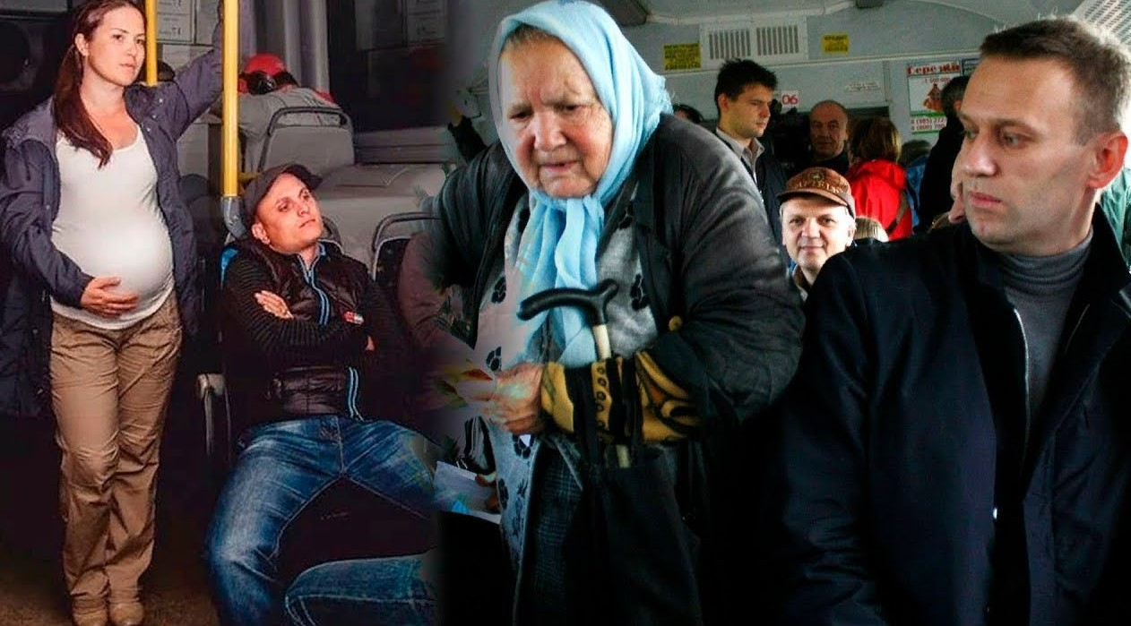
В автобусе молодой человек толкает бабушку, которая хочет сесть на краешке скамейки. Как оказалось, это место он занял для своего товарища, который должен зайти в автобус. И бабушка неловко отходит, склонив голову.
Notes:
В автобусе молодой человек толкает бабушку, которая хочет сесть на краешке скамейки. Как оказалось, это место он занял для своего товарища, который должен зайти в автобус. И бабушка неловко отходит, склонив голову.

Slide 7
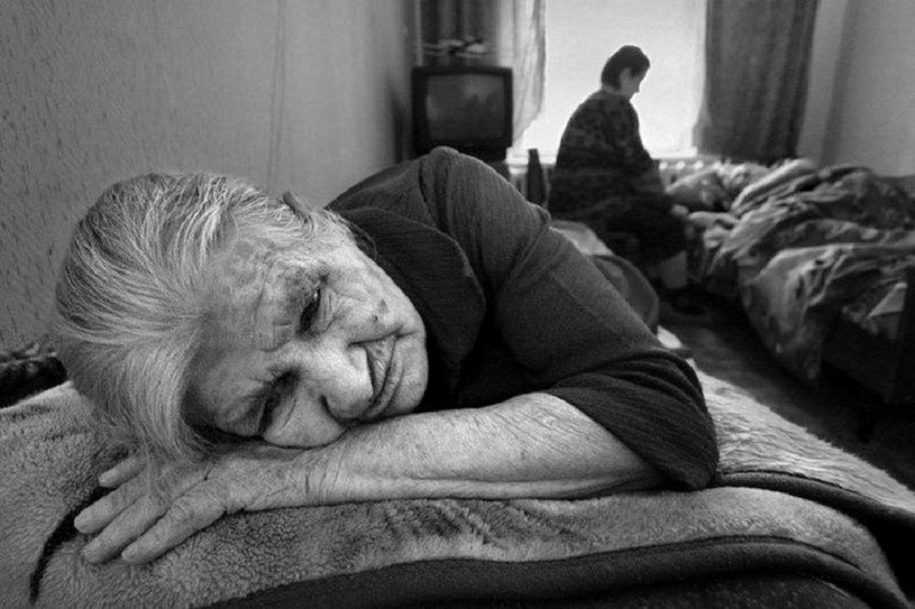
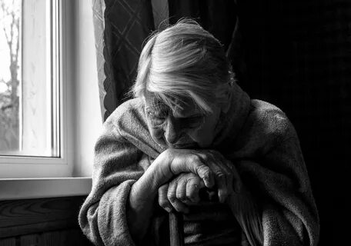
Интернат для престарелых. Жизнь спокойна, без затей. Ни тебе мытья тарелок, Ни тебе очередей. Обеспеченная старость, Уходящие года. Жизнь ушла иль потерялась Не заметила, когда. Я не знаю, как случилось, Что при сыне при родном Я сдана на чью-то милость В этот тихий, добрый дом…
Notes:
Интернат для престарелых. Жизнь спокойна, без затей. Ни тебе мытья тарелок, Ни тебе очередей. Обеспеченная старость, Уходящие года. Жизнь ушла иль потерялась — Не заметила, когда. Я не знаю, как случилось, Что при сыне при родном Я сдана на чью-то милость В этот тихий, добрый дом.

Slide 8
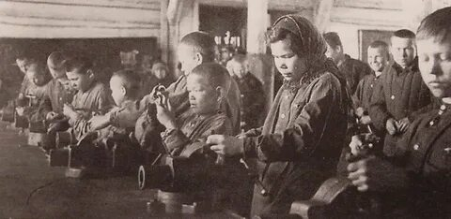
Рабочая смена подростков длилась 12-13 часов, а ночевали часто прямо на заводах, чтобы не тратить время на дорогу домой и не опоздать на работу. За опоздание на работу на 20 минут по законам военного времени человека строго наказывали, никаких скидок на возраст не существовало.

Slide 9
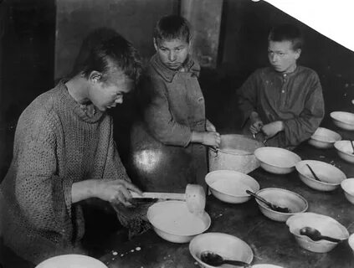
Юные рабочие иногда получали на заводах питание. Рабочий Ульяновского патронного завода вспоминает: «На первое давали суп, если это можно было назвать супом: 5-6 горошин, 2-3 кусочка картофеля и вода – вот всё, что можно было найти в тарелке. На второе была каша, но крупы не очищались, поэтому попадались мелкие камушки и песок. Иногда на второе давали свёклу или крапиву. На третье рабочие получали чай и очень редко компот.
Notes:
Юные рабочие иногда получали на заводах питание.
Рабочий Ульяновского патронного завода вспоминает: «На первое давали суп, если это можно было назвать супом: 5-6 горошин, 2-3 кусочка картофеля и вода – вот всё, что можно было найти в тарелке. На второе была каша, но крупы не очищались, поэтому попадались мелкие камушки и песок. Иногда на второе давали свёклу или крапиву. На третье рабочие получали чай и очень редко компот.

Slide 10
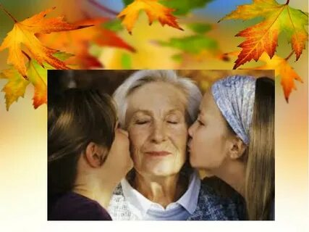
Проявляйте максимум внимания, любви, уважения и, самое главное, будьте добрее и терпимее к пожилым людям не только 1-го октября, но и каждый день, ведь они нуждаются в нашей заботе. Взрослые дети обязаны заботиться о своих родителях, бабушках и дедушках так же, как те заботились о них в детстве.
Notes:
Проявляйте максимум внимания, любви, уважения и, самое главное, будьте добрее и терпимее к пожилым людям не только 1-го октября, но и каждый день, ведь они нуждаются в нашей заботе. Взрослые дети обязаны заботиться о своих родителях, бабушках и дедушках так же, как те заботились о них в детстве.

Slide 12
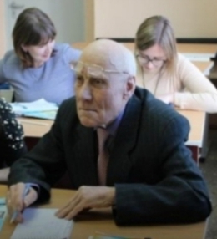
Никогда не поздно учиться
89 летний студент Пермского педагогического университета Кирилл Петрович Патрахин успешно сдаёт сессию. Поступить в ВУЗ на девяностом году жизни его вдохновила услышанная по радио новость о самой старой студентке. Теперь ему предстоит изучать географию на факультете естественных наук. Диплом о высшем образовании ему вручили в 95 лет.
Notes:
Никкогда не поздно учиться89 летний студент Пермского педагогического университета Кирилл Петрович Патрахин успешно сдаёт сессию. Поступить в ВУЗ на девяностом году жизни его влдохновила услышанная по радио новвость о самой старой студентке. Теперь ему предстоит изучать геограию на факультете естественных наук. Диплом о высшем образовании ему вручили в 95 лет.

Slide 13
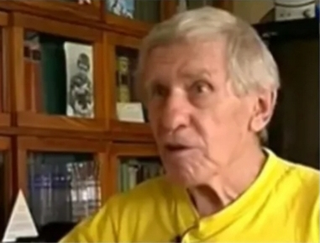
Никогда не поздно учиться
Самым старшим участником ЭГЭ в 2016 году стал 86-летний Юрий Семёнович Тайков из города Иваново
Notes:
Никогда не поздно учиться Самым старшим участником ЭГЭ в 2016 году стал 86-летний Юрий Семёнович Тайков из города Иваново

Slide 14
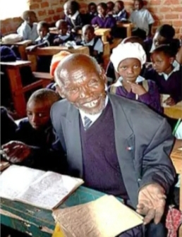
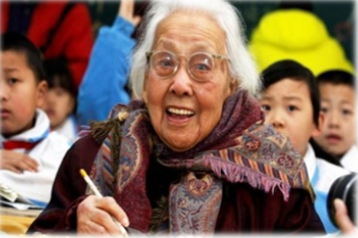
Никогда не поздно учиться
Кениец Кимани Нганга Маруге впервые пошел в начальную школу в 2004 году, когда ему было 85 лет. До получения свидетельства о начальном образовании Маруге не дожил 2 года, но ещё раз подтвердил, что учиться никогда не поздно.
Ма Сюсиань -Жительница города Цизнань в китайской провинции, впервые пошла в школу в 102 года.
Notes:
Жительница города Цизнань в китайской провинции Ма Сюсиань впервые пошла в школу в 102 года

Slide 15
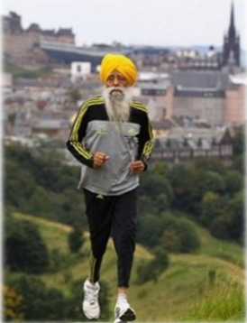
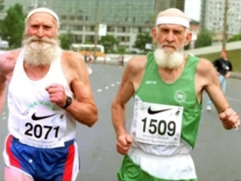
Спорт – это жизнь!
Фауджа Синг
1 апреля 2011 года ему исполнилось 100 лет. Он семь раз участвовал в марафонах (дистанция 42195 метров), во всех из них после 89 лет. В 2003 году, в Торонто установил мировой рекорд в своей возрастной категории, пробежав дистанцию за 5 часов 40 минут.
Филлип Рабинович (слева) 1924 года рождения из Хаут Бэй, Кейптаун, ЮАР – самый активный участник соревнований по спортивной ходьбе. Он регулярно участвует в гонках на 20км.
Notes:
Филлип Рабинович (слева) 1904 года рождения из Хаут Бэй,Кейптаун, ЮАР – самый активный участник соревнований по спортивной ходьбе. Он регулярно участвует в гонках на 20км

Slide 16
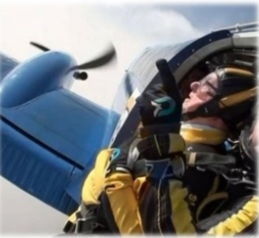
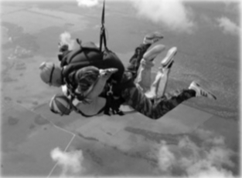
Спорт – это жизнь!
Британец Вердун Хаес решил отметить свой 100-летний юбилей исполнив свою мечту, и именно в этот день прыгнуть с парашютом с высоты в 3000 метров. Он хотел установить новый мировой рекорд, и стать самым старым человеком который спрыгнул с парашютом.
Австралийка Вероника Адаме в 1998 году в возрасте 94-х лет, прыгнула с парашютом в связке над городом Хеленсбергом в Австралии
Notes:
Австралийка Вероника Адаме в 1998 году в возрасте 94-х лет, прыгнула с парашютом в связке над городом Хеленсбергом в Австралии

Slide 17
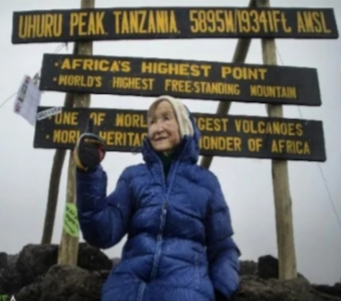
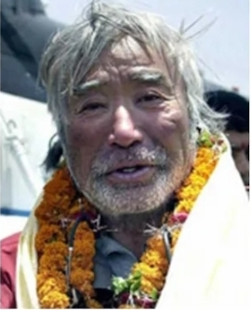
Спорт – это жизнь!
29 октября 2015 года россиянка из Улан – Удэ Ангела Воробьёва (86 лет) стала самым пожилым человеком. Покорившим высочайшую точку Африканского континента – вулкан Калиманджаро высотой 5895 метров.
В 2008 году Мин Бахадур Шерхан, отставной военный из Непала, покорил высоту Эвереста в возрасте 76 лет.
Notes:
В 2008 году Мин Бахадур шерхан, отставной военный из Непала, покорил высоту Эвереста в возрасте 76 лет.

Slide 18
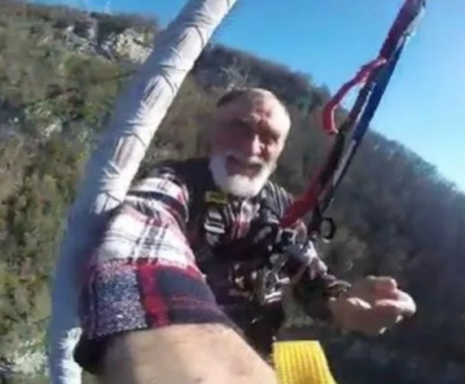
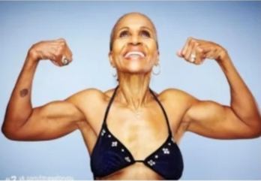
Спорт – это жизнь!
75-летний любитель острых ощущений Николай Карабанов из Новосибирска, совершил прыжок с 207 метрового подвесного моста, расположенного в городе Сочи.
Эрнестина Шепэрд – 74 года, она - бодибилдер и инструктор по фитнесу. Женщина уже давно попала в книгу рекордов Гиннеса, как единственная в мире пожилая женщина бодибилдер.
Notes:
Эрнестина Шепэрд – 74 года, она - бодибилдер и инструктор по фитнесу. Женщина уже давно попала в книгу рекордов Гиннеса, как единственная в мире пожилая женщина бодибилдер.

Slide 19
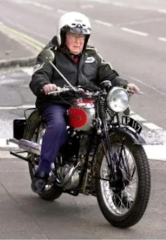
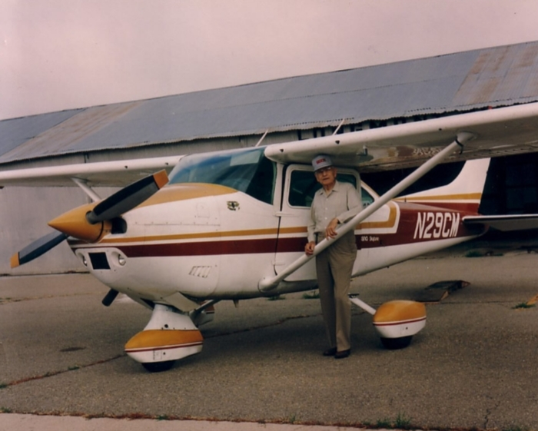
Самый старый мотоциклист
2 мая 2000 года Лев Вейл Онелоу проехал на мотоцикле из своего дома в Бирмингеме (Великобритания), к воротам Букингемского дворца (Лондон, Великобритания), 194,9 км. С целью получить поздравительную телеграмму от королевы – их получает каждый, доживший до 100-летия. Лен ездит на мотоцикле с 7 лет.
Самый пожилой пилот мира
Кол Кьюджел в свои 99 лет не впускает из рук штурвала. Его лётный стаж насчитвает 71 год.Коул – активный и самый пожилой чен Международного общества фермеров - лётчиков
Notes:
Самый пожилой пилот мира
Кол Кьюджел в свои 99 лет не впускает из рук штурвала. Его лётный стаж насчитвает 71 год.Коул – активный и самый пожилой чен Международного общества фермеров - лётчиков

Slide 20
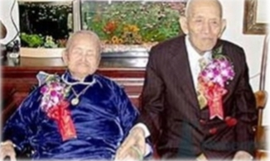
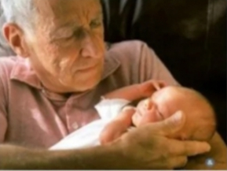
Любви все возрасты покорны
Супружеская чета из Тайваня прожившая вместе 85 лет, была признана самой старой парой в мире. Ла Юнг Янгу – 123 года. А Янг Ван – 102 года.
Иранец Малек Аран, которому исполнилось 124 года, стал самым старым отцом. Сына ему родила седьмая по счёту супруга хафита, которая моложе мужа на 100 лет.
Notes:
Иранец Малек Аран, которому исполнилось 124 года, стал самым старым отцом. Сына ему родила седьмая по счёту супруга хафита, которая моложе мужа на 100 лет

Slide 21
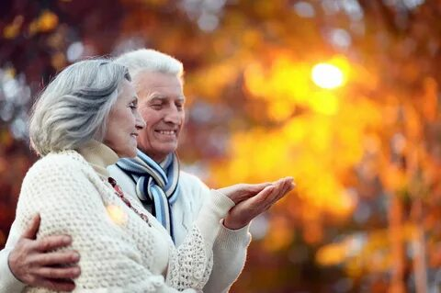

Slide 22
Для весёлых весенних ветвей
Корни более, чем родня…
Берегите старых людей
От обид, холодов, огня.
За спиной у них –
Гул атак,
Годы тяжких трудов
И битв …
Но у старости силы не те,
Дней непрожитых мал запас…
Берегите старых людей.
Без которых не было б вас.
Notes:
Для весёлых весенних ветвей
Корни более, чем родня…
Берегите старых людей
От обид, холодов, огня.
За спиной у них –
Гул атак,
Годы тяжких трудов
И битв …
Но у старости силы не те,
Дней непрожитых мал запас…
Берегите старых людей.
Без которых не было б вас.

Slide 23
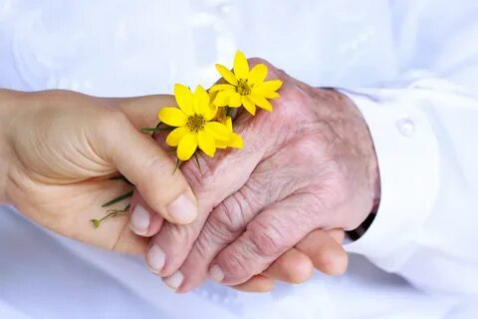
Спасибо за внимание!
Notes:
Спасибо за внимание!

